Slide 1

Phòng Chống Bệnh Dại Trong Trường Học
Cùng nhau tìm hiểu và hành động để bảo vệ cộng đồng trường học khỏi nguy cơ bệnh Dại.

Slide 2
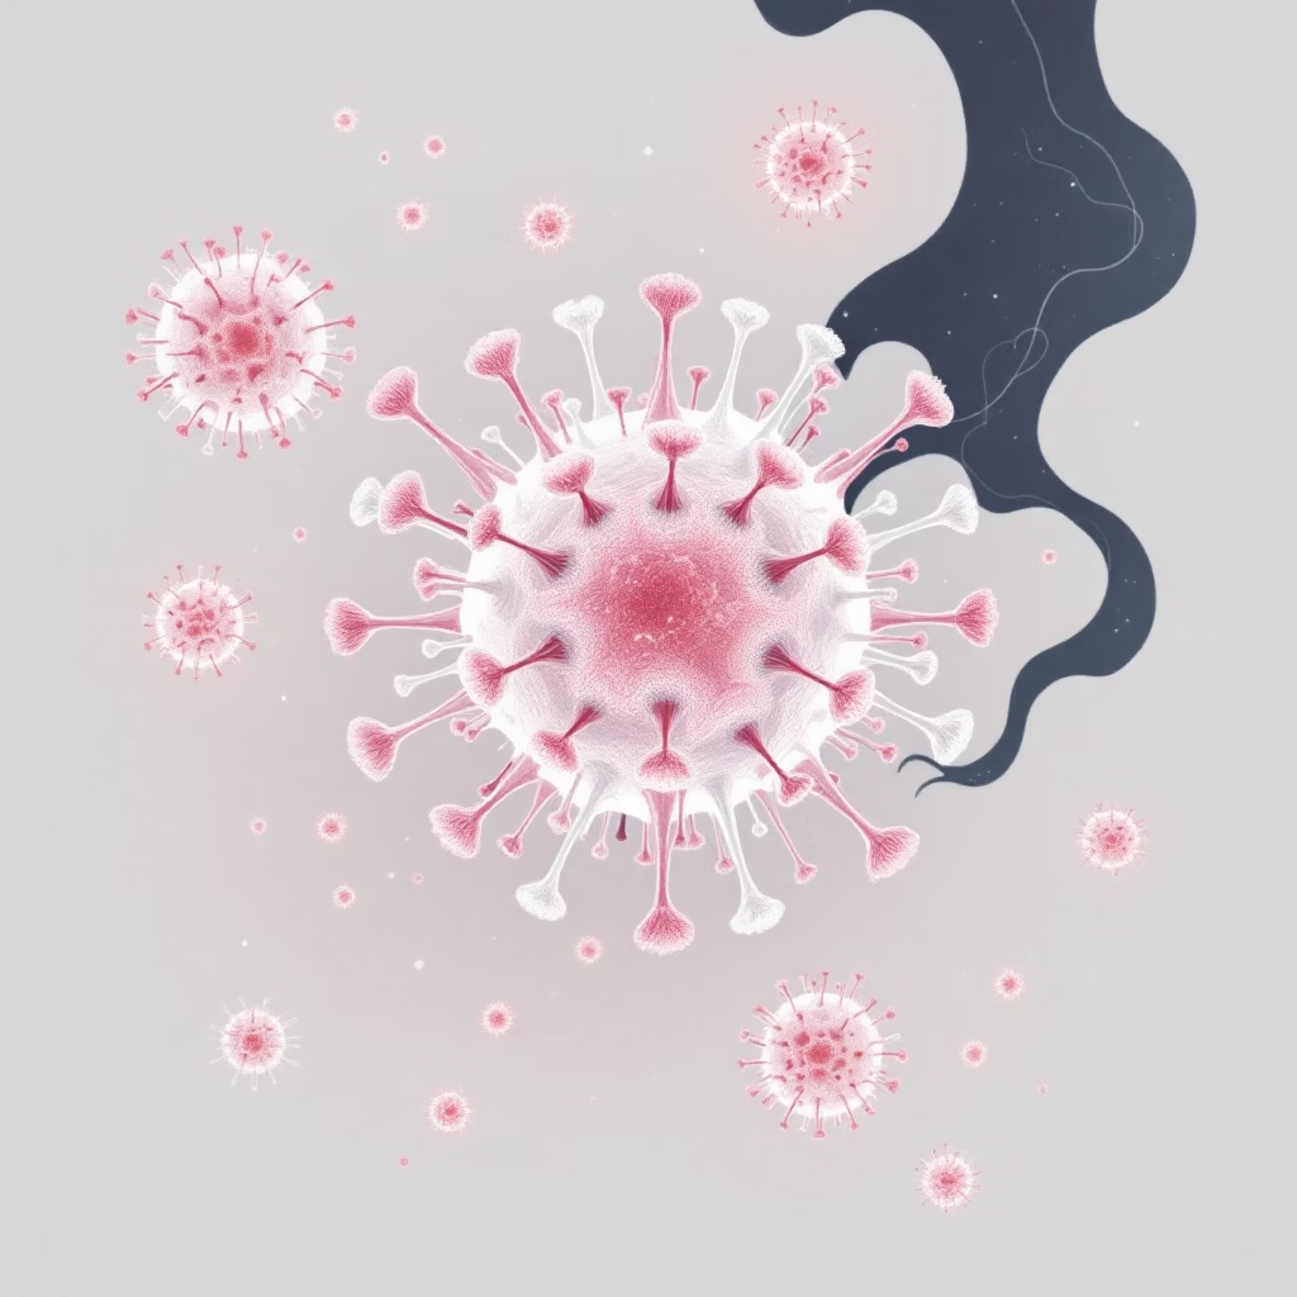
BỆNH DẠI LÀ GÌ?
- Bệnh Dại là một bệnh truyền nhiễm cấp tính nguy hiểm do virus Dại gây ra, lây truyền từ động vật sang người chủ yếu qua vết cắn, cào, hoặc liếm của động vật bị Dại.
- Virus tấn công hệ thần kinh trung ương, dẫn đến các triệu chứng thần kinh nghiêm trọng và hầu như luôn gây tử vong nếu không được điều trị kịp thời sau khi phơi nhiễm.

Slide 3




Mức Độ Nguy Hiểm Của Bệnh Dại
Tỷ Lệ Tử Vong Cao
Tấn Công Hệ Thần Kinh
Bệnh Dại có tỷ lệ tử vong gần 100% khi đã có triệu chứng lâm sàng.
Virus Dại hủy hoại não và tủy sống, gây ra các rối loạn chức năng nghiêm trọng.
Phát Bệnh Nhanh
Thời gian ủ bệnh có thể thay đổi, nhưng khi đã phát bệnh thì tiến triển rất nhanh.

Slide 4
Động Vật Có Nguy Cơ Gây Bệnh Dại
Chó
Mèo
Các Động Vật Hoang Dã Khác
Là vật chủ chính và nguồn lây bệnh Dại phổ biến nhất sang người.
Cũng có thể mang virus Dại và lây truyền qua vết cắn, cào.
Chồn, cáo, dơi, chuột... cũng có thể mang virus Dại.

Slide 5

Dấu Hiệu Nhận Biết Động Vật Nghi Dại
1
Thay Đổi Hành Vi
Bỗng nhiên hung dữ, cắn xé không nguyên nhân hoặc ngược lại, ủ rũ, sợ hãi, chui vào góc tối.
2
Chảy Nước Bọt, Khó Nuốt
Tiết nhiều nước bọt, lưỡi thè ra, khó khăn khi uống nước hoặc ăn.
3
Co Giật, Liệt
Động vật có thể bị co giật, run rẩy, sau đó dẫn đến liệt và tử vong.
4
Âm Thanh Lạ
Tiếng sủa khàn hoặc tru bất thường.

Slide 6


Vì Sao Học Sinh Dễ Mắc Bệnh Dại
Tính Hiếu Động
Học sinh thường tò mò, chơi đùa với chó mèo hoang, hoặc không biết cách tiếp cận vật nuôi.
Thiếu Kiến Thức
Chưa nhận thức đầy đủ về nguy hiểm của bệnh Dại và cách phòng tránh.
Khó Khăn Trong Báo Cáo
Có thể giấu gia đình, nhà trường khi bị cắn do sợ bị la mắng hoặc không biết mức độ nghiêm trọng.

Slide 7




Cách Xử Trí Khi Bị Chó, Mèo Cắn
Đến Cơ Sở Y Tế Ngay
Sát Khuẩn
Tuyệt đối không tự điều trị hoặc chờ đợi, cần đến bệnh viện để được tư vấn và tiêm phòng.
Rửa Sạch Vết Thương Ngay Lập Tức
Sử dụng cồn 70 độ, cồn iod hoặc povidone-iodine để sát trùng vết thương.
Dưới vòi nước chảy với xà phòng khoảng 15 phút.

Slide 8

Những Điều Tuyệt Đối Không Được Làm
Không Nặn, Bóp Vết Thương
Không Đắp Thuốc Nam, Lá Cây
Tuyệt đối không cố gắng nặn máu hoặc bóp vết thương quá mạnh.
Tuyệt đối không đắp các loại thuốc lá, thuốc nam không rõ nguồn gốc lên vết cắn.
Không Bỏ Qua Hoặc Chần Chừ
Tuyệt đối không chủ quan, nghĩ rằng vết cắn nhỏ không sao hoặc chờ xem động vật có biểu hiện Dại hay không.

Slide 9

Khuyến Cáo Chính Thức Từ Bộ Y Tế
"Tiêm vắc xin Dại ngay lập tức sau khi bị cắn là biện pháp duy nhất và hiệu quả nhất để phòng ngừa bệnh Dại ở người. Không có trường hợp nào được điều trị khỏi bệnh Dại khi đã phát bệnh."
Tiêm Phòng Vắc Xin Dại
1
Chủ động tiêm phòng Dại cho chó, mèo nuôi theo định kỳ.
Giám Sát Vật Nuôi
2
Quản lý chặt chẽ vật nuôi, không thả rông chó mèo.
Nâng Cao Nhận Thức
3
Tuyên truyền kiến thức phòng chống bệnh Dại trong cộng đồng, đặc biệt là học sinh.

Slide 10



Thông Điệp Phòng Chống Bệnh Dại
An Toàn Là Trên Hết
Hành Động Kịp Thời
Luôn giữ khoảng cách an toàn với động vật lạ, đặc biệt là chó, mèo không có chủ.
Nếu bị cắn, hãy xử lý vết thương và đến ngay cơ sở y tế. Không chần chừ!
Bảo Vệ Bản Thân, Bảo Vệ Cộng Đồng
Chủ động phòng ngừa bệnh Dại để cuộc sống luôn bình yên và khỏe mạnh.

